Slide 1
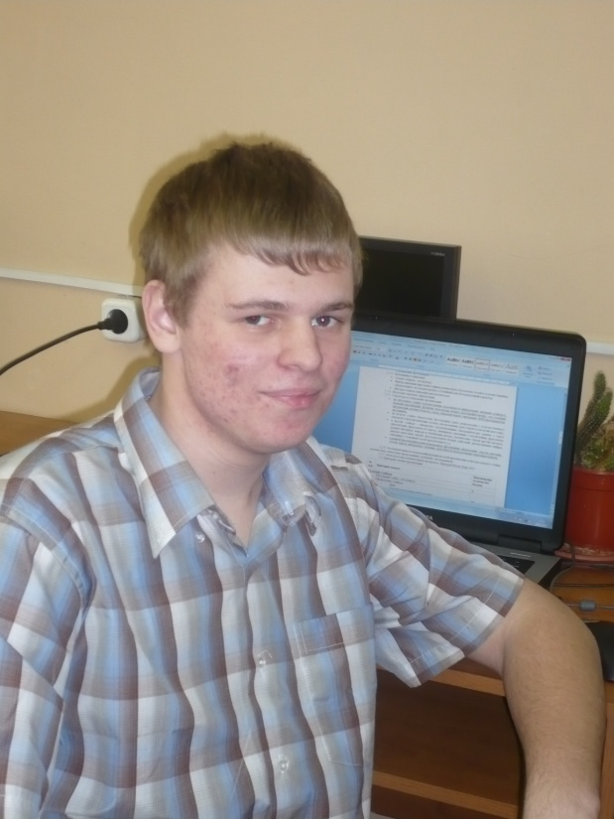
Муниципальное бюджетное общеобразовательное учреждение
«Средняя общеобразовательная школа № 6 с углубленным изучением отдельных предметов»
г. Реутов Московская Область
Городской конкурс мультимедийных презентаций:
«Герой моего времени»
«История одного солдата»
Руководитель проекта:
Михайлова О.В.
Автор проекта:
Пенкин Павел,
16 лет
2013 год

Slide 2
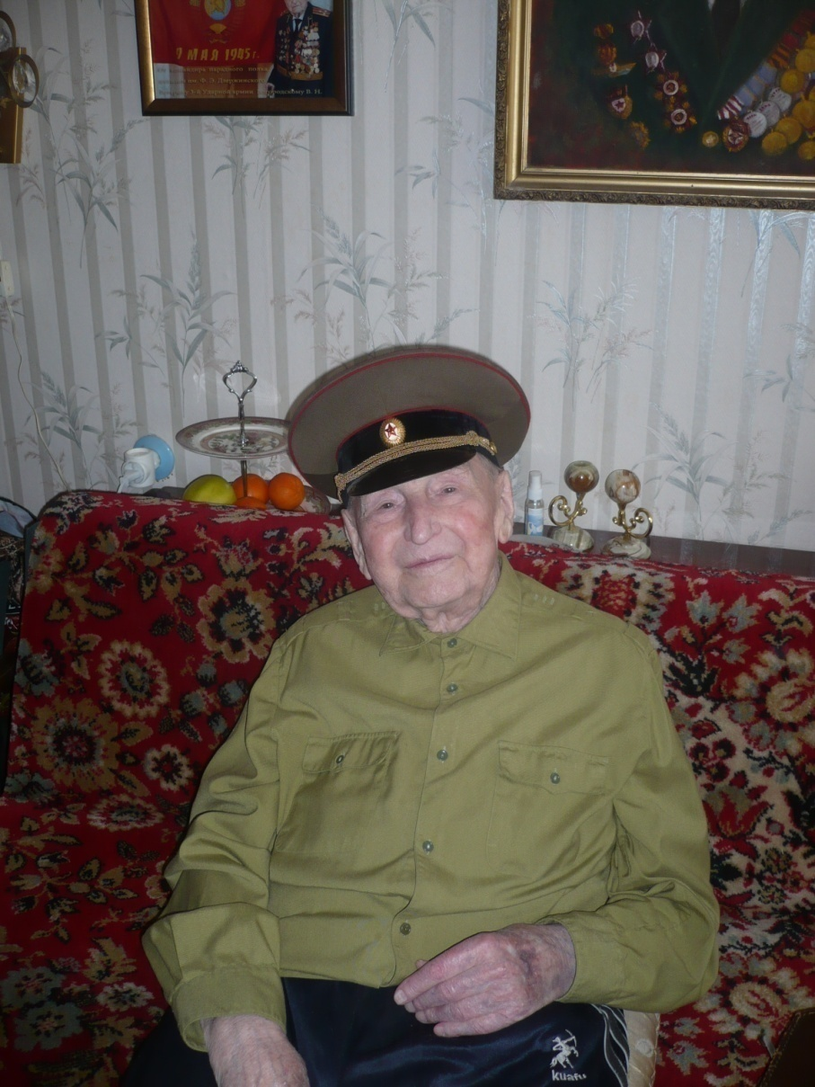
Богородицкий Валентин
Николаевич
Дата рождения 25 марта 1919 года.

Slide 3
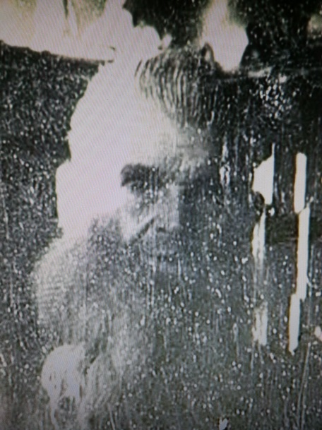
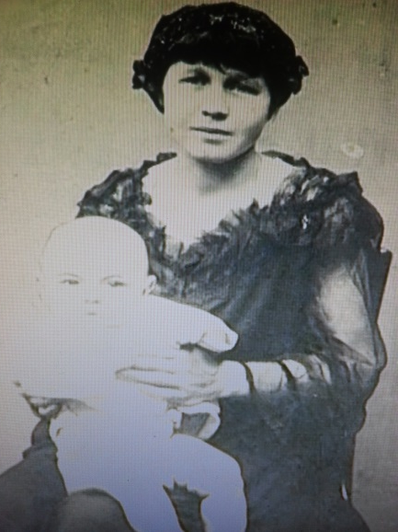
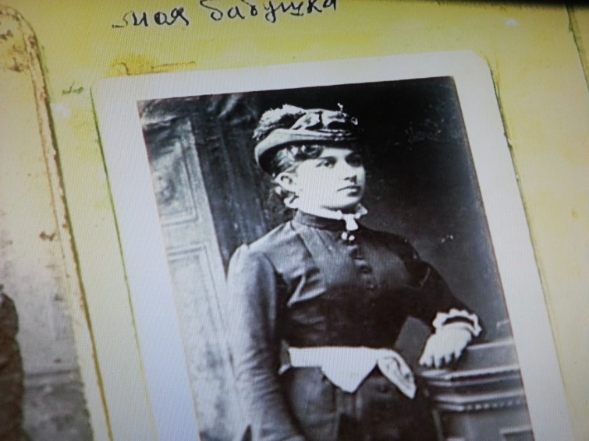
До войны
Отец Валентина Николаевича Николай Николаевич работал слесарем на заводе.
Мама Александра Тимофеевна работала на ответственной партийно-хозяйственной должности.
После развода родителей Валентина Николаевича воспитывала его бабушка – выпускница института благородных девиц.

Slide 4
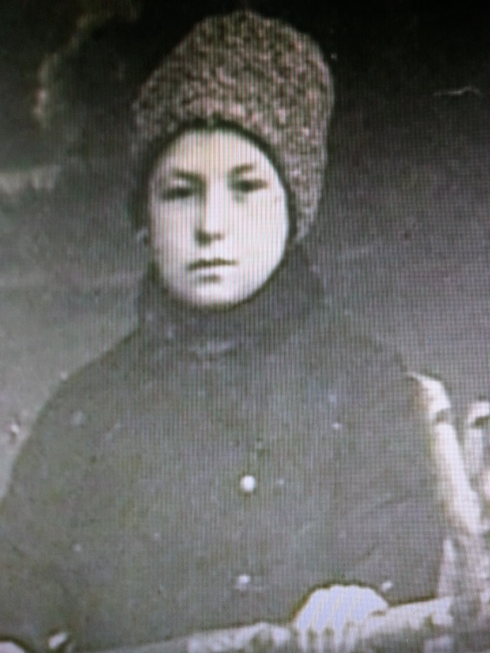
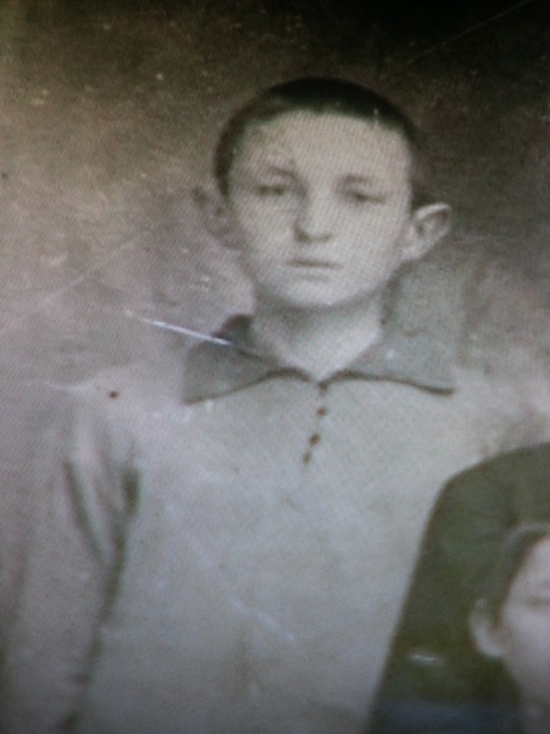
Бабушка старалась дать внуку хорошее образование. С начало он окончил 4-х летку.
Потом он окончил семи летку и в 17 лет устроился рабочим на кооперативное хозяйство при заводе.

Slide 5
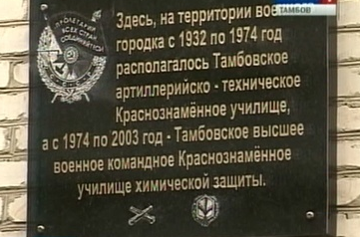
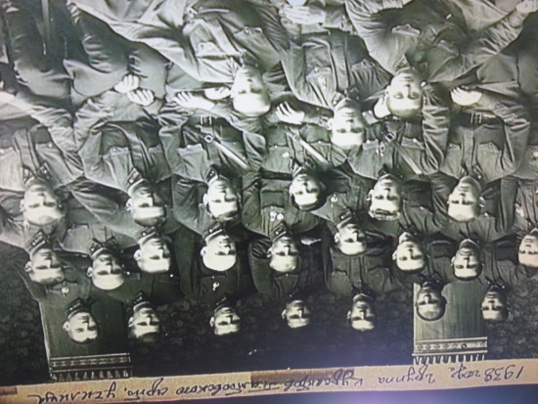
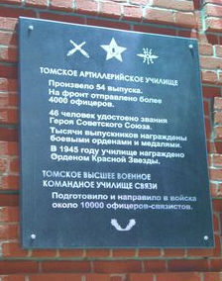
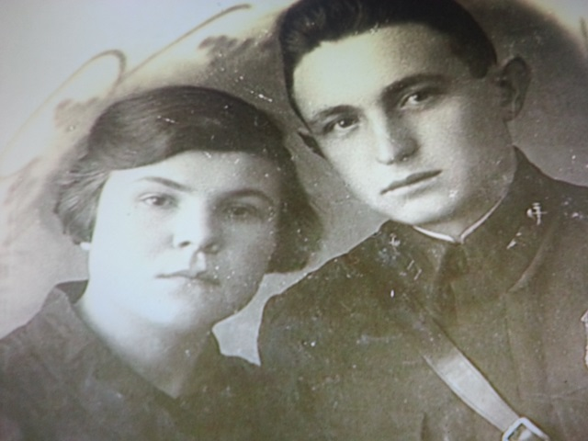
С 1936 по 1938г. Валентин Николаевич проходил стажировку в Тамбовском артиллерийском училище, где получил звания военного техника II ранга. С декабря 1938г. Получил звания офицера.
В январе 1938г. Был направлен на службу в Томское артиллерийское училище и служил там в разных должностях. 1 января 1939г. Валентин Николаевич поженился на его супруге Ольге.

Slide 6
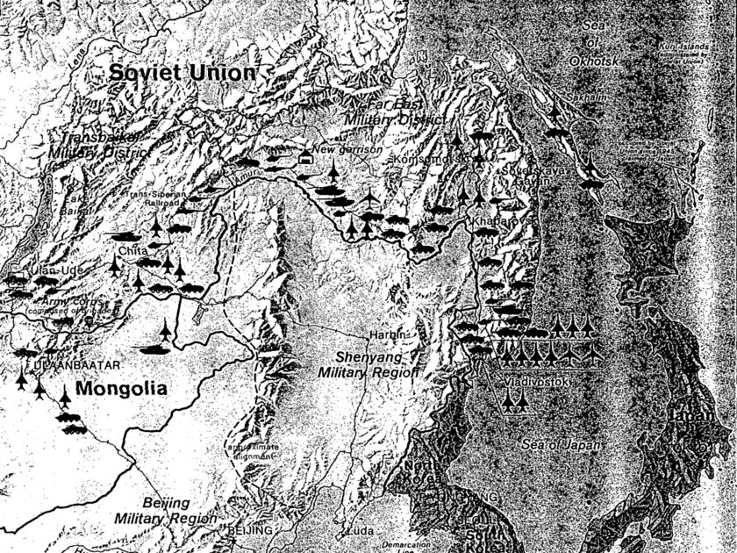
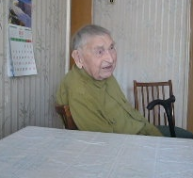
6 июня 1941г. - был направлен в Новосибирск и участвовал в военных маневрах Сибирского военного округа.
Со слов Валентина Николаевича: «Наши части были полностью готовы к военным действиям. Учения проходили в поле.»

Slide 7
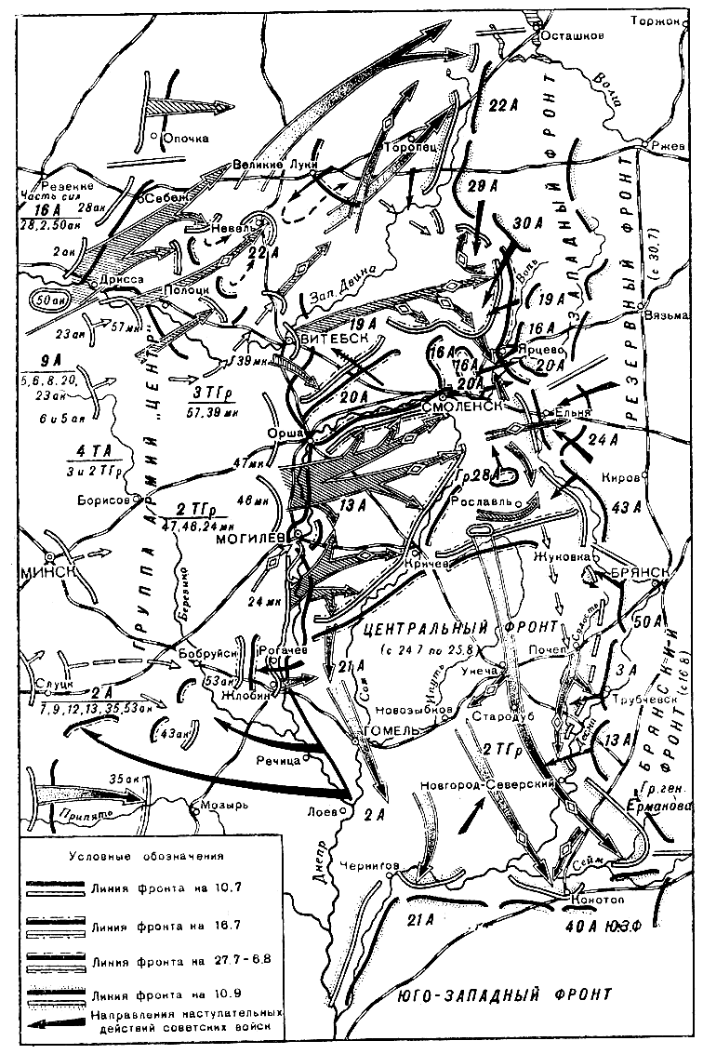
Во время войны
22 июня 1941 года началась Отечественная война. Валентин Николаевича был направлен в Смоленск.
Со слов Валентина Николаевича:
«Наши части погрузили в эшелоны и были направлены на Смоленские земли»

Slide 8
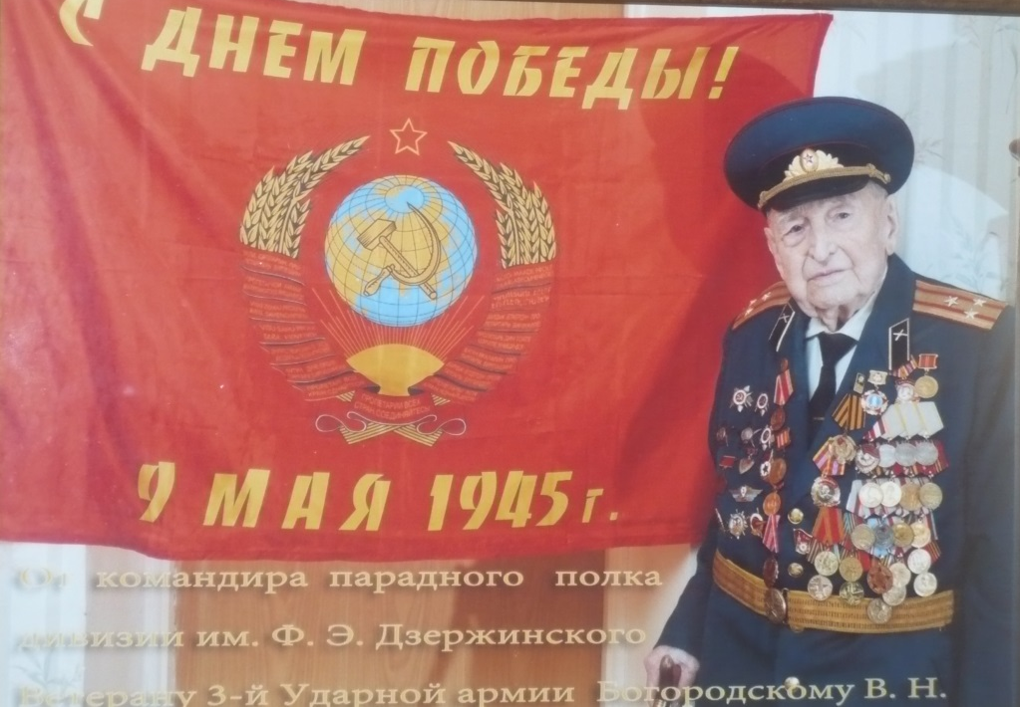
За все время войны Валентину Николаевичу пришлось не раз участвовать в прямых столкновениях,
минировать мосты, доставлять бутылки с горючей смесью, занимался устройством противотанковых рвов и взятие укреплений врага. Но как говорит Валентин Николаевич «Самая страшная была штыковая атака».
Во время войны Валентин Николаевич участвовал во многих сражениях, таких как сражения в Смоленске, под Ельней, битвы под Москвой,
взятия Берлина и множество других сражений.

Slide 9
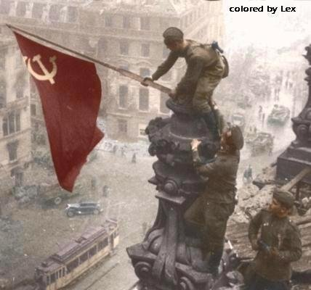
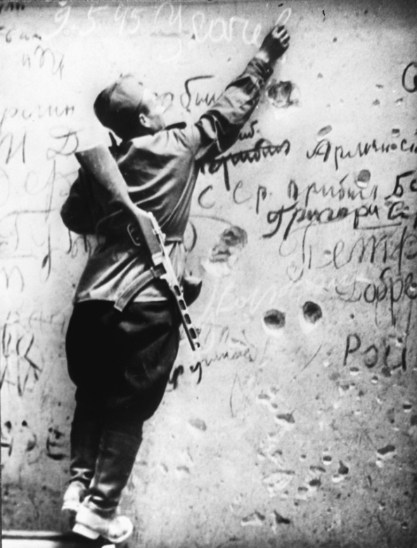
Валентин Николаевич окончил войну подполковником после взятия Берлина.
Он даже смог расписаться на стенах Рейхстага:
«От Москвы до Берлина.
Богородицкий Валентин Николаевич»

Slide 10
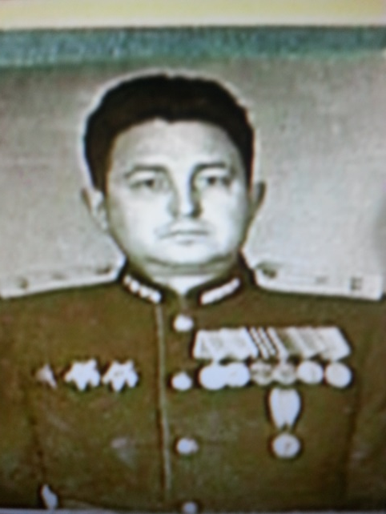
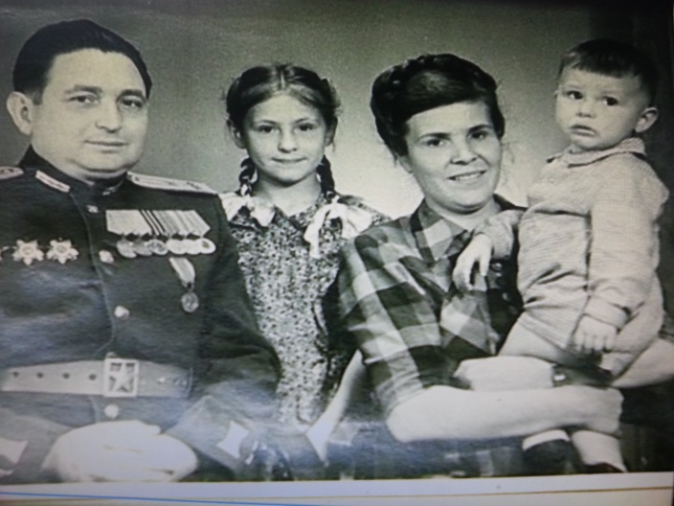
После войны
Валентин Николаевич остался служить в Германии до 1948 года.
В 1948 году уехал в Закавказье. Сначала Азербайджан, потом Грузия и Армения.

Slide 11
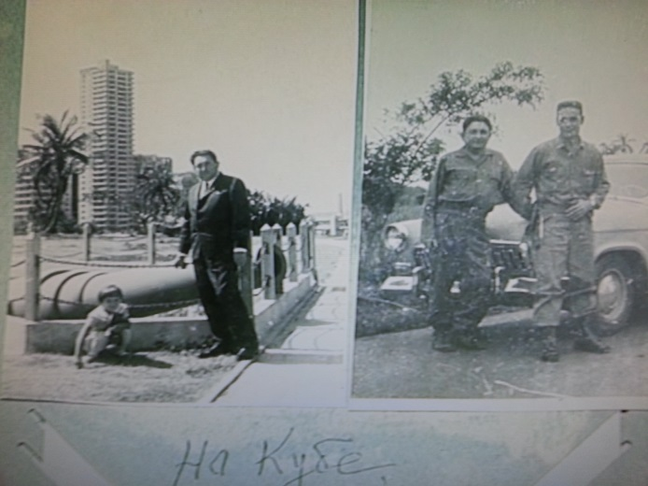
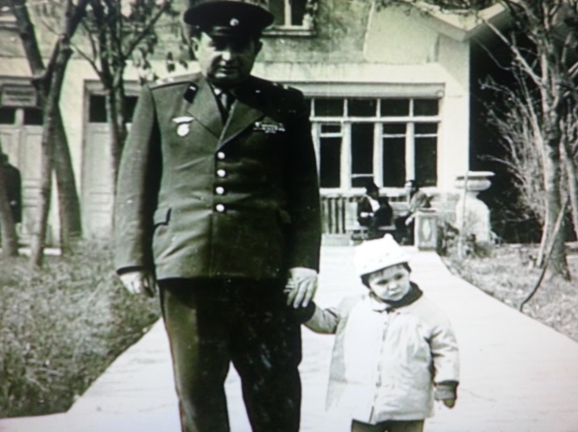
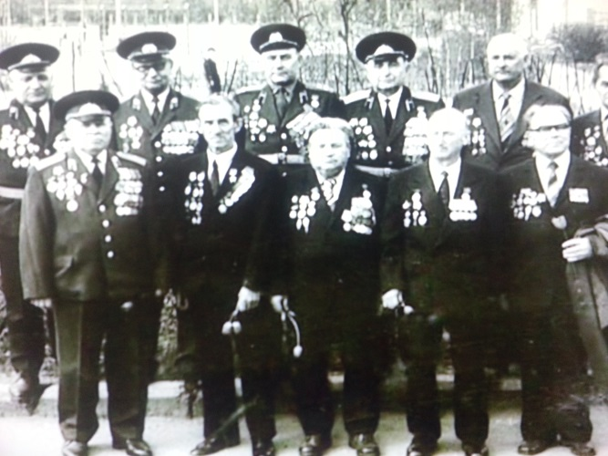
В 1966 году Валентина Николаевича отправили на Кубу.
В 1974 году получил квартиру в Реутове и устроился на работу в отделе кадров объединения «Ритм».
В 1986 году из за проблем со здоровьем вышел на заслуженный отдых.

Slide 12
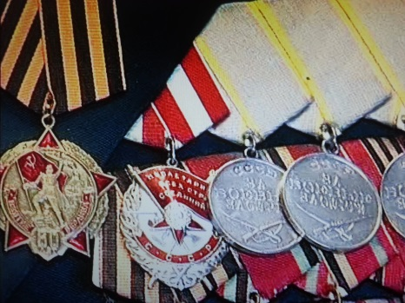
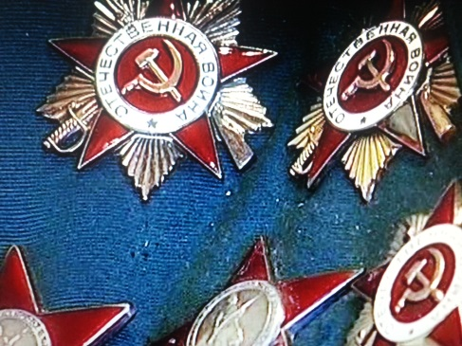
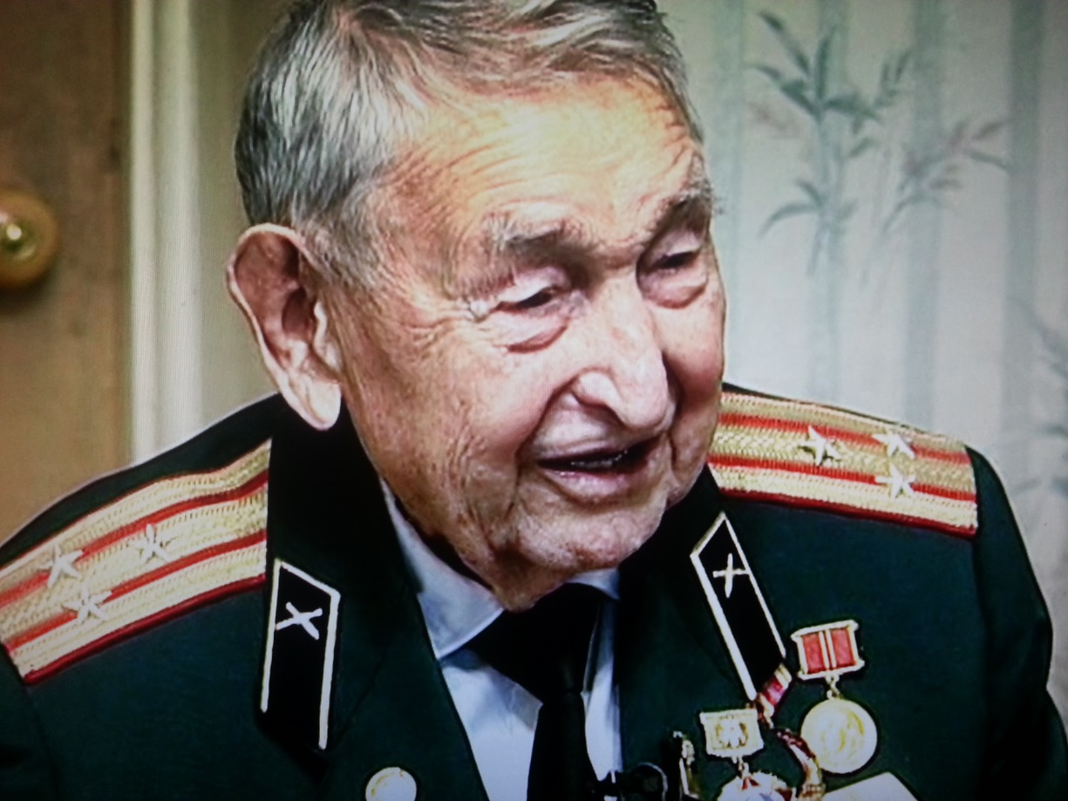
Богородицкий Валентин Николаевич награжден Орденом Красного знамени, 3-я Орденами Отечественной войны 1 и 2 степени, 2-я Орденами Красной звезды, 3-я медали «За Боевые заслуги» и около 20 других медалей.

Slide 13
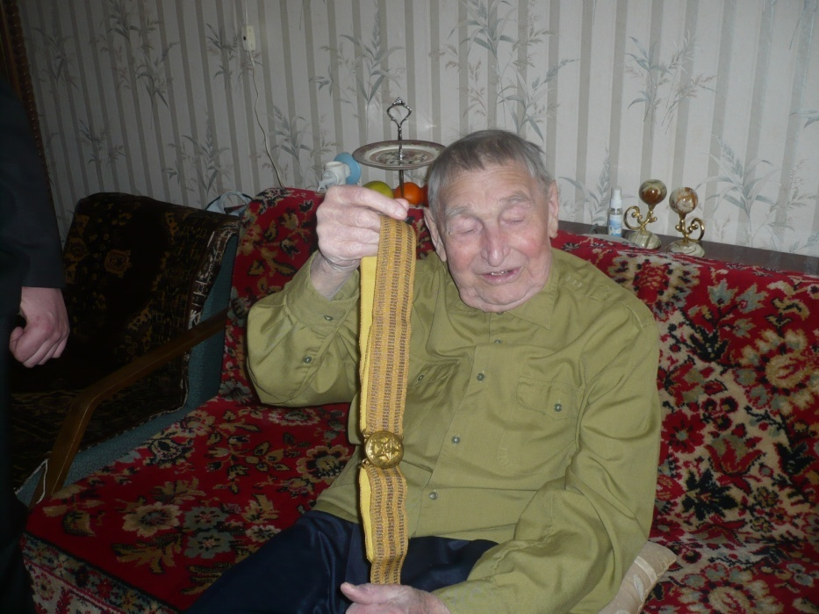
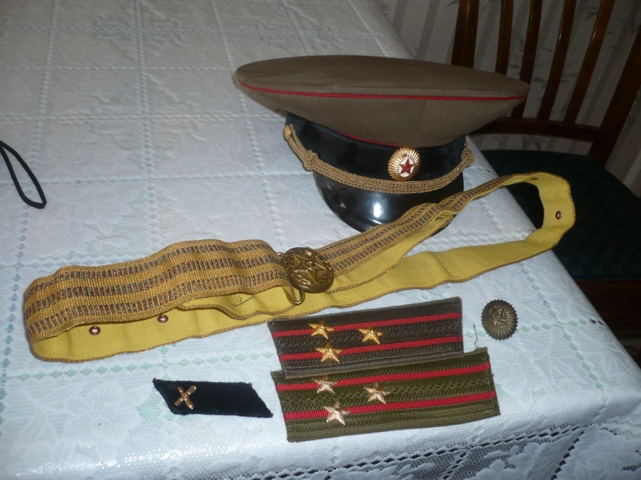
Богородицким Валентином Николаевичем были переданы Школьному Историко – Краеведческому музею ценные экспонаты, времен Великой Отечественной Войны

Slide 14
Видео – репортаж с Богородицким Валентином Николаевичем

Slide 15
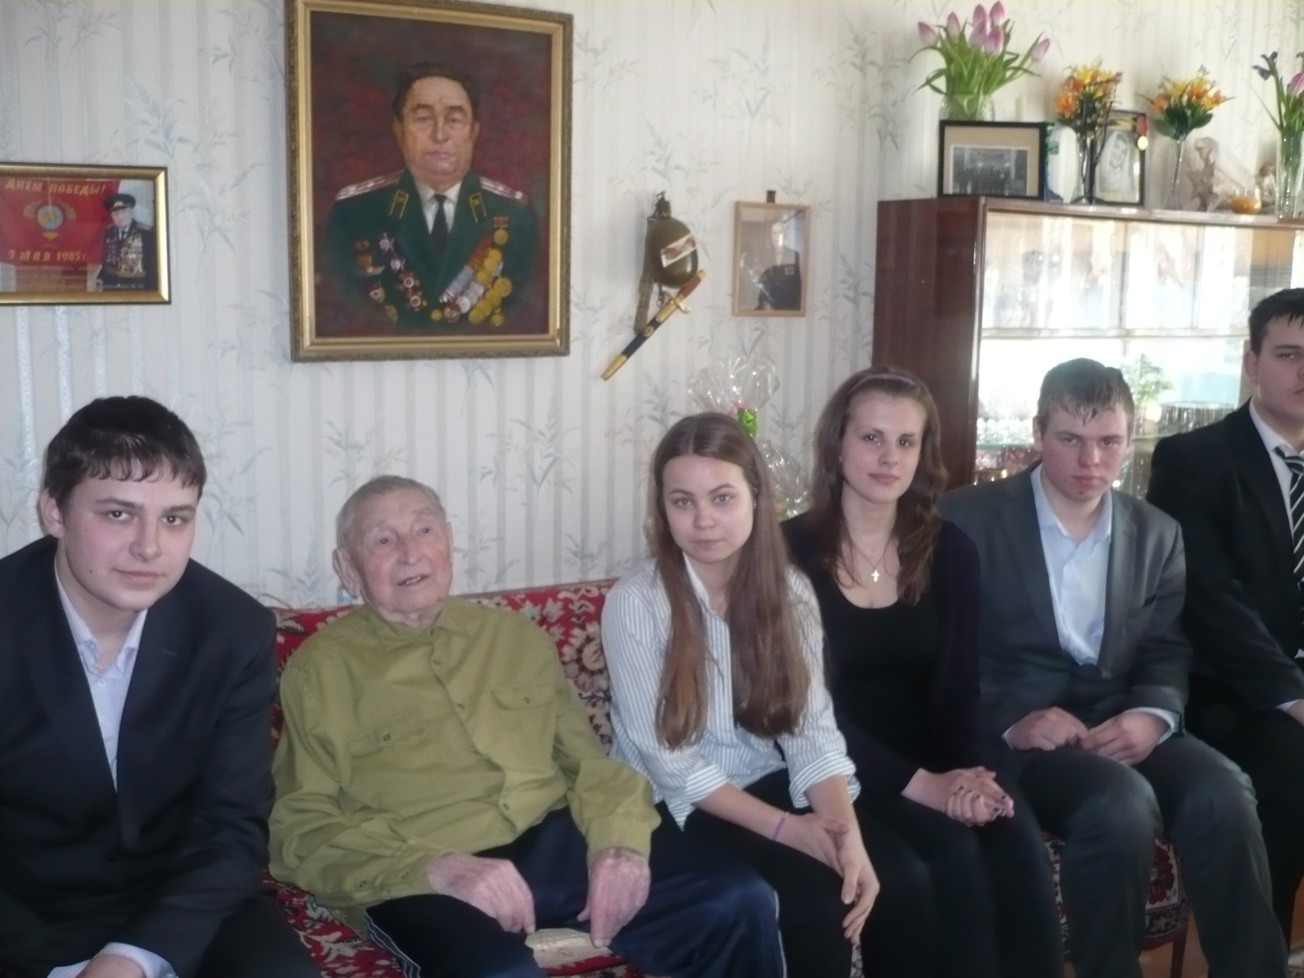
СПАСИБО ЗА ВНИМАНИЕ!

